Slide 1
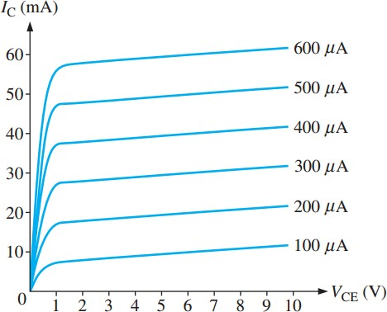




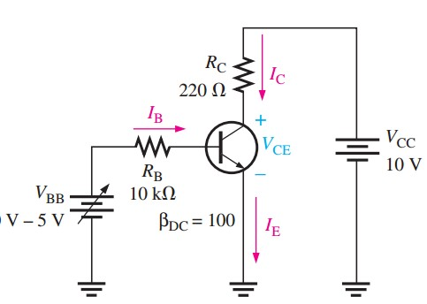
Vẽ đường DC Load line và xác định điểm Q sao cho:
Mạch khuếch đại hoạt động tuyến tính với tín hiện đầu vào có Ipp=400uA
Đưa ra giải pháp nếu ko xác định được điểm Q
Kiểm tra 20 phút
450 Ω
TRỊNH LÊ HUY 1

Slide 2



















CÁC THIẾT BỊ VÀ MẠCH ĐIỆN TỬ
Chương 4
Phân tích các mạch khuếch đại
Mạch khuếch đại căn bản
Mạch khuếch đại CE
Mạch khuếch đại CB
Mạch khuếch đại CC
Bài tập
TRỊNH LÊ HUY
2

Slide 3
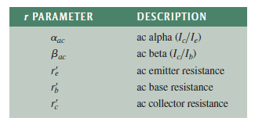

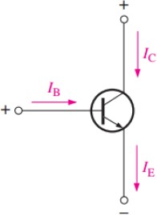
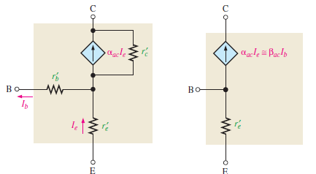
Mạch tương đương của BJT
TRỊNH LÊ HUY 3

Slide 4
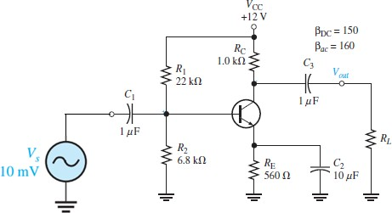



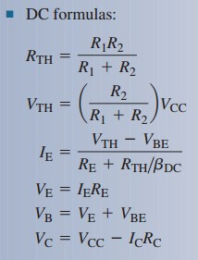

Phân tích mạch khuếch đại CE
Tín hiệu lớn!
Tính I_{E}, I_{C}, V_{E}, V_{B}, V_{C}?
4

Slide 5



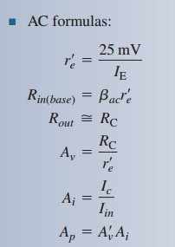

Phân tích mạch khuếch đại CE
Tín hiệu nhỏ!
Tính R_{in(base)}, R_{in}, A_{v}, A_{i}, A_{p}?
4

Slide 6
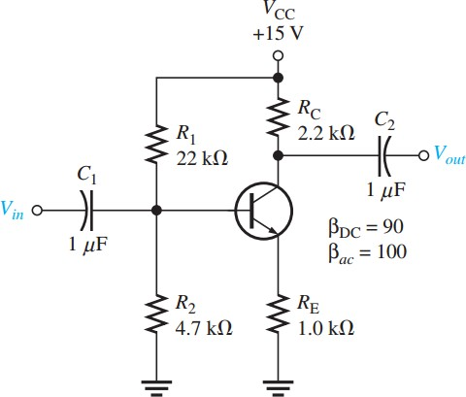
Phân tích mạch khuếch đại CE
Tính I_{E}, I_{C}, V_{E}, V_{B}, V_{C}?
Tính R_{in(base)}, R_{in}, A_{v}, A_{i}, A_{p}?
4

Slide 7
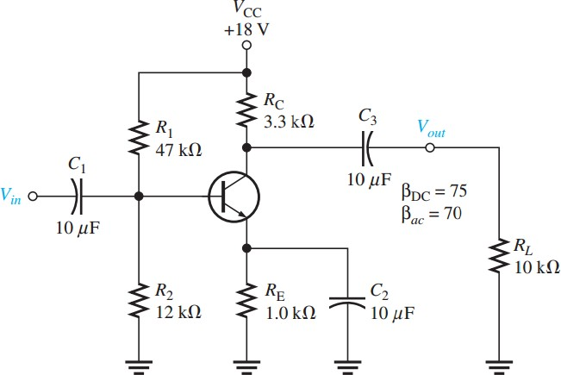
Phân tích mạch khuếch đại CE
Tính I_{E}, I_{C}, V_{E}, V_{B}, V_{C}?
Tính R_{in(base)}, R_{in}, A_{v}, A_{i}, A_{p}?
4

Slide 8
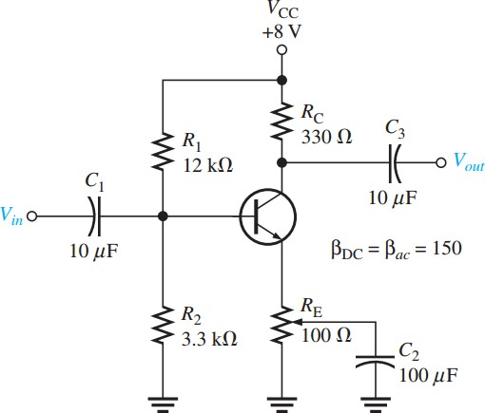
Phân tích mạch khuếch đại CE
Tính I_{E}, I_{C}, V_{E}, V_{B}, V_{C}?
Tính R_{in(base)}, R_{in}, A_{v}, A_{i}, A_{p} khi
biến trở R_{E} thay đổi từ 0 đến 100
4

Slide 9
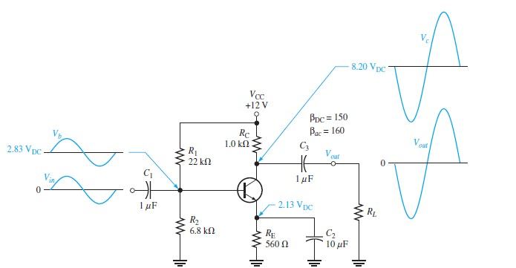
Phân tích mạch khuếch đại CE
Tóm lại mạch khuếch đại CE có:
- Hệ số khuếch đại áp cao
- Hệ số khuếch đại dòng cao
TRỊNH LÊ HUY
9

Slide 10
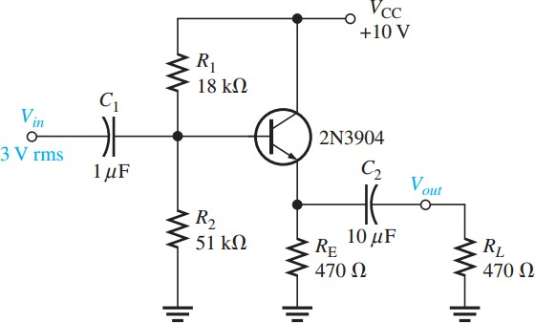
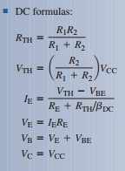
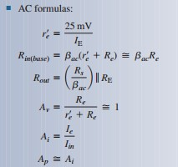
Phân tích mạch khuếch đại CC
Tính I_{E}, I_{C}, V_{E}, V_{B}, V_{C}?
Tính R_{in(base)}, R_{in}, A_{v}, A_{i}, A_{p}?

Slide 11
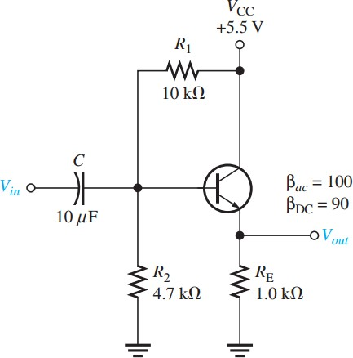
Phân tích mạch khuếch đại CC
Tính I_{E}, I_{C}, V_{E}, V_{B}, V_{C}?
Tính R_{in(base)}, R_{in}, A_{v}, A_{i}, A_{p}?

Slide 12
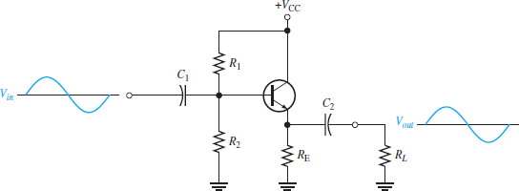
Phân tích mạch khuếch đại CC
Tóm lại mạch khuếch đại CC có:
Hệ số khuếch đại áp gần bằng 1
Điện trở đầu vào lớn
Hệ số khuếch đại dòng cao

Slide 13
Thank you!

Slide 14
Kiểm tra 15 phút
Tính I_{E}, I_{C}, V_{E}, V_{B}, V_{C}?
Tính R_{in(base)}, R_{in}, A_{v}, A_{i}, A_{p}?

Slide 15
Kiểm tra 15 phút
Tính I_{E}, I_{C}, V_{E}, V_{B}, V_{C}?
Tính R_{in(base)}, R_{in}, A_{v}, A_{i}, A_{p}?

